Slide 1
Data Wrangling
with pandas
Cheat Sheet
http://pandas.pydata.org
数据整理 –pandas数据处理的基础
F | M | A
&
F | M | A
数据整理辅助了pandas的向量操作. 当你操作变量的时候，pandas将自动保存记录(observation)，没有其他格式能比pandas更直观。
M
*
A
F
整理后的数据集:
每一列是一个变量
每一行是一条记录(observation )
M
*
A
语法 – 创建DataFrame
数据重塑 – 改变数据集的布局
 | a | b | c
1 | 4 | 7 | 10
2 | 5 | 8 | 11
3 | 6 | 9 | 12
df.sort_values('mpg')
按照某列的值进行行排序(升序)
df.sort_values('mpg',ascending=False)
按照某列的值进行行排序(降序)
df.rename(columns = {'y':'year'})
列名重命名
df.sort_index()
按索引排序
df.reset_index()
重置DataFrame的索引为行号，原索引变为普通列
df.drop(columns=['Length','Height'])
移除特定列
df = pd.DataFrame(
{"a" : [4 ,5, 6],
"b" : [7, 8, 9],
"c" : [10, 11, 12]},
index = [1, 2, 3])
为每一列指定值
df = pd.DataFrame(
[[4, 7, 10],
[5, 8, 11],
[6, 9, 12]],
index=[1, 2, 3],
columns=['a', 'b', 'c'])
为每一行指定值
pd.melt(df)
将列数据平铺为行数据。
df.pivot(columns='var', values='val')
透视
pd.concat([df1,df2])
DataFrames的行拼接
pd.concat([df1,df2], axis=1)
DataFrames的列拼接
 |  | a | b | c
n | v
d | 1 | 4 | 7 | 10
 | 2 | 5 | 8 | 11
e | 2 | 6 | 9 | 12
子集(行)
子集(列)
df = pd.DataFrame(
{"a" : [4 ,5, 6],
"b" : [7, 8, 9],
"c" : [10, 11, 12]}, index = pd.MultiIndex.from_tuples(
[('d',1),('d',2),('e',2)],
names=['n','v']))
创建多索引(MultiIndex)的DataFrame
df[df.Length > 7]
筛选满足逻辑表达式的数据
df.drop_duplicates()
移除重复行 (仅考虑列)
df.head(n)
选择前n行
df.tail(n)
选择后n行
df.sample(frac=0.5)
随机选取指定比例的行
df.sample(n=10)
随机选取n行
df.iloc[10:20]
按位置选取行
df.nlargest(n, 'value')
按列值排序选取前n行
df.nsmallest(n, 'value')
按列值排序选取后n行
df[['width','length','species']]
选取指定的多列
df['width'] or df.width
选取指定的单列
df.filter(regex='regex')
选取列名满足正则表达式的列
正则表达式示例
'\.' | 包含符号'.'
'Length$' | 以字符串'Length’结尾
'^Sepal' | 以字符串'Sepal’开头
'^x[1-5]$' | 以字符串'x’开头且以字符串'1'或'2'或'3'或'4'或'5'结尾
'^(?!Species$).*' | 除'Species’外的字符串
链式调用
大多数pandas方法返回一个DataFrame对象，以便可以链式调用另一个方法，这提高了代码的可读性。
df = (pd.melt(df)
.rename(columns={
'variable' : 'var',
'value' : 'val'})
.query('val >= 200')
)
Python(pandas)中的逻辑运算
< | 小于 | != | 不等于
> | 大于 | df.column.isin(values) | 在…内，属于关系
== | 等于 | pd.isnull(obj) | 值为null
<= | 小于等于 | pd.notnull(obj) | 值非null
>= | 大于等于 | &,|,~,^,df.any(),df.all() | 逻辑与,或,非,异或,存在,全部
df.loc[:,'x2':'x4']
选取x2(含)和x4(含)之间的列
df.iloc[:,[1,2,5]]
选取下标为1,2,5的列(第一列下标为0)
df.loc[df['a'] > 10, ['a','c']]
选取满足逻辑表达式的行，但只返回指定列'a', 'b'
http://pandas.pydata.org/ This cheat sheet inspired by Rstudio Data Wrangling Cheatsheet (https://www.rstudio.com/wp-content/uploads/2015/02/data-wrangling-cheatsheet.pdf) Written by Irv Lustig, Princeton Consultants

Slide 2
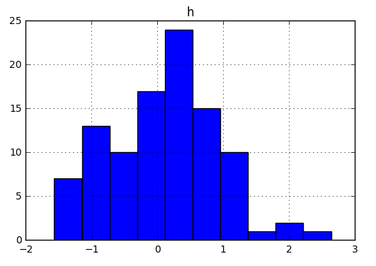
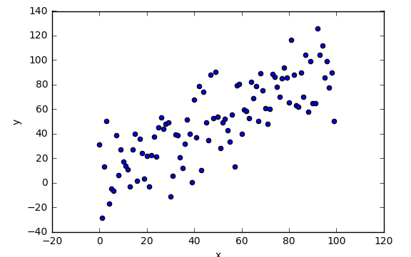
数据统计
处理缺失值
合并数据集
df['w'].value_counts()
统计w列每一个值出现的次数，并降序排列
len(df)
返回DataFrame的行数
df['w'].nunique()
返回w列去重后值的个数
df.describe()
数据值列描述性汇总统计信息（ GroupBy 对象也有该方法）
df.dropna()
去掉含有NA值的行
df.fillna(value)
将所有的NA/null值替换为value
adf
bdf
x1 | x2
A | 1
B | 2
C | 3
x1 | x3
A | T
B | F
D | T
添加新列
Standard Joins
x1 | x2 | x3
A | 1 | T
B | 2 | F
C | 3 | NaN
pd.merge(adf, bdf,
how='left', on='x1')
bdf与adf合并，以adf为基准
pd.merge(adf, bdf,
how='right', on='x1')
adf与bdf合并，以bdf为基准
pd.merge(adf, bdf,
how='inner', on='x1').
合并数据，保留x1列的值均存在的行
pd.merge(adf, bdf,
how='outer', on='x1')
合并数据，保留所有行，所有数据
pandas提供了大量的汇总函数（summary funcitons），它们对不同类型的pandas对象（DataFrame列，Series，GroupBy，Expanding和Rolling（见下文））进行操作，并为每个group生成单个值。 作用于DataFrame时，返回结果是Series对象。
df.assign(Area=lambda df: df.Length*df.Height)
计算并添加一列或多列
df['Volume'] = df.Length*df.Height*df.Depth
添加一列
pd.qcut(df.col, n, labels=False)
根据值的频率将数据分为n组，返回值为分组下标
x1 | x2 | x3
A | 1.0 | T
B | 2.0 | F
D | NaN | T
sum()
求和
count()
统计non-NA/null值的个数.
median()
计算中位数quantile([0.25,0.75])
计算p分位数的值
apply(function)
将传入函数作用于每个对象
min()
求最小值
max()
求最大值
mean()
求平均值
var()
求方差
std()
求标准差
x1 | x2 | x3
A | 1 | T
B | 2 | F
Vector function
Vector function
pandas提供了大量的向量函数（vector functions），可以作用于DataFrame的所有列或单个选定列（Series对象）。 这些函数为每个列生成值向量。 例子：
x1 | x2 | x3
A | 1 | T
B | 2 | F
C | 3 | NaN
D | NaN | T
max(axis=1)
求每行最大值(axis可指定)
clip(lower=-10,upper=10)
将边界值外的值置为边界值
min(axis=1)
求最小值
abs()
求绝对值
Filtering Joins
adf[adf.x1.isin(bdf.x1)]
返回adf满足过滤条件的行(x1在bdf.x1存在)
adf[~adf.x1.isin(bdf.x1)]
返回adf满足过滤条件的行(x1在bdf.x1不存在)
数据分组
x1 | x2
A | 1
B | 2
df.groupby(by="col")
返回GroupBy对象
按’col’列的值进行分组
df.groupby(level="ind")
返回GroupBy对象
按’ind’的index进行分组
常用于MultiIndex场景下
下面的例子也能用于group，在这种场景下，这些方法作用于group的每一项，返回的向量长度与原DataFrame一致。
x1 | x2
C | 3
shift(1)
对数据进行移位
rank(method='dense')
排名，同值同排名，紧凑排名
rank(method='min')
排名，同值同排名，每次增加1
rank(pct=True)
排名，结果映射到[0, 1]
rank(method='first')
排名，值相同时按出现顺序排
shift(-1)
对数据进行反向移位
cumsum()
累加
cummax()
累计最大值
cummin()
累计最小值
cumprod()
累乘
ydf
zdf
x1 | x2
A | 1
B | 2
C | 3
x1 | x2
B | 2
C | 3
D | 4
上文所述的所有的汇总函数(summary functions)都能用于group
其他的GroupBy对象函数:
Set-like Operations
size()
每个group的大小
agg(function)
使用function对group进行聚合
x1 | x2
B | 2
C | 3
pd.merge(ydf, zdf)
同时出现在ydf和zdf的行(交集)
pd.merge(ydf, zdf, how='outer')
出现在ydf或zdf的行(并集)
pd.merge(ydf, zdf, how='outer',
indicator=True)
.query('_merge == "left_only"')
.drop(columns=['_merge'])
在ydf出现但不在zdf出现的行(差集)
窗口
绘图
x1 | x2
A | 1
B | 2
C | 3
D | 4
df.expanding()
返回一个Expanding对象，在该窗口内，可以累计作用汇总函数(summary functions )
df.rolling(n)
返回一个Rolling对象，在长度为n的滚动窗口内，作用汇总函数。
df.plot.hist()
直方图(按列)
df.plot.scatter(x='w',y='h')
散点图
x1 | x2
A | 1
http://pandas.pydata.org/ This cheat sheet inspired by Rstudio Data Wrangling Cheatsheet (https://www.rstudio.com/wp-content/uploads/2015/02/data-wrangling-cheatsheet.pdf) Written by Irv Lustig, Princeton Consultants. Translated by https://geektutu.com

